Slide 1
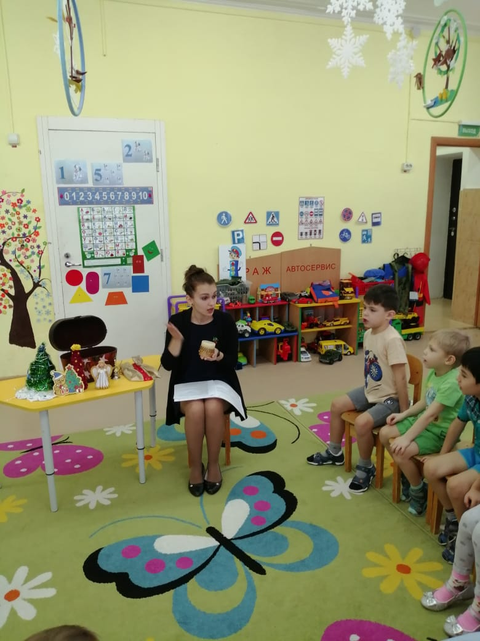
Занятие по программе «Социокультурные Истоки» «Светлая Надежда»

Slide 2
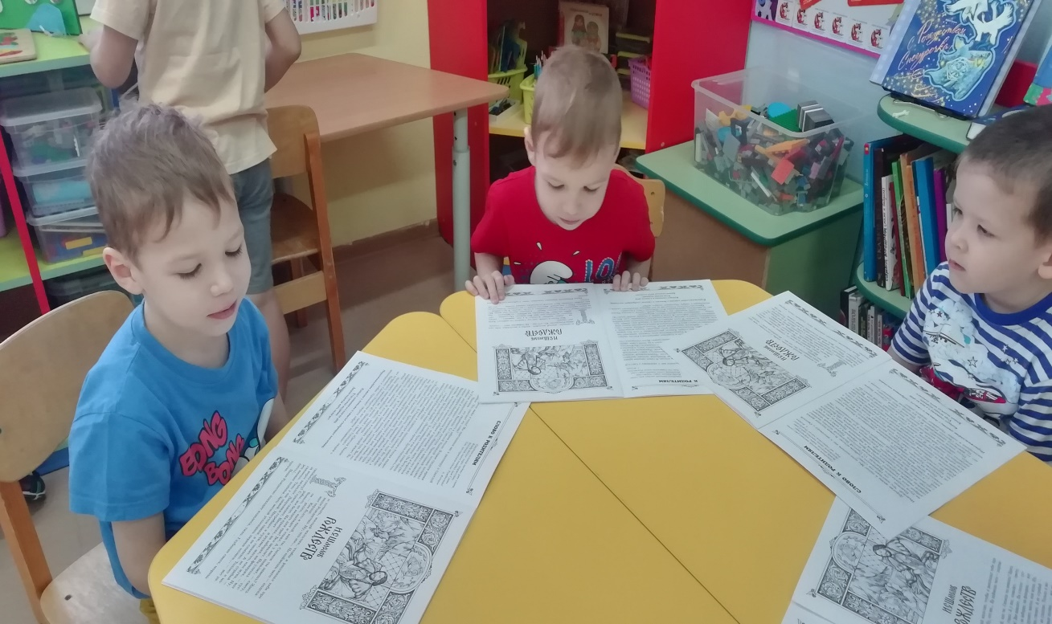
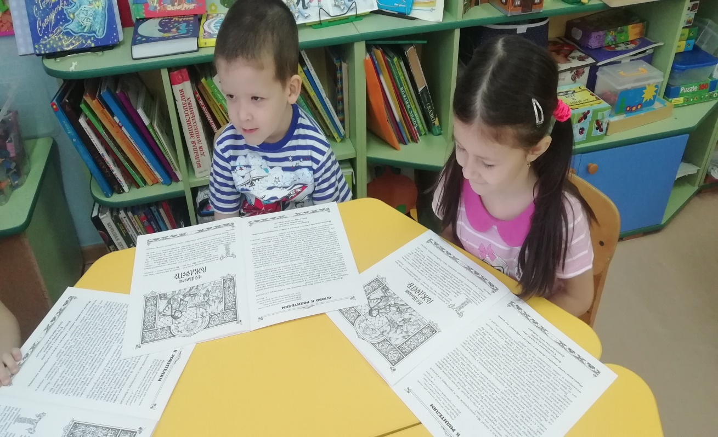

Slide 3
